Slide 1

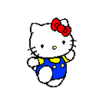







Lớp: 4A
NHIỆT LIỆT CHÀO MỪNGCÁC THÀY CÔ VỀ THĂM LỚP
Trường TH&THCS Chiến Thắng
Giáo viên thực hiện: Phạm Thị Phương Thanh

Slide 2

Dù ai đi ngược về xuôi
Nhớ ngày giỗ tổ mùng Mười tháng Ba
Câu ca dao gợi cho em nhớ đến lễ hội nào ở nước ta?
Chia sẻ điều em biết về lễ hội này.
Notes:
Thiết kế: Hương Thảo – Zalo 0972.115.126. Các tài khoản khác đều là giả mạo, ăn cắp chất xám

Slide 3

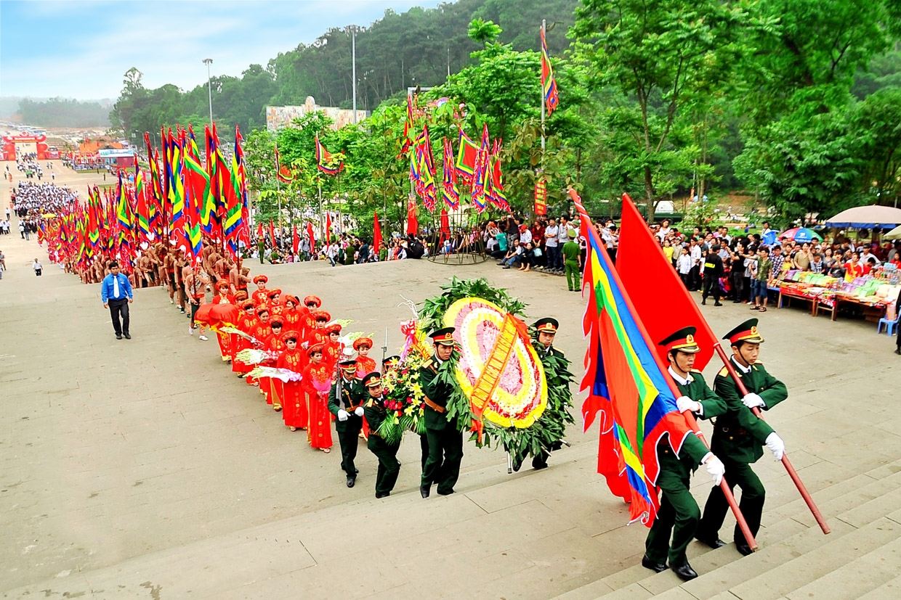
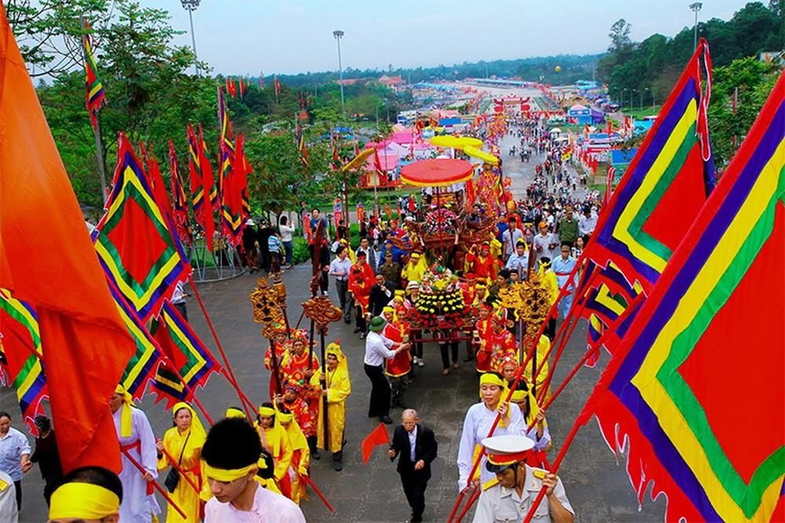
Câu ca dao gợi nhớ đến Lễ hội Đền Hùng.
Lễ hội diễn ra từ ngày 1 đến hết ngày 10 tháng 3 âm lịch, việc tế lễ được tổ chức rất trọng thể vào ngày chính hội (10/3).
Lễ hội mang tính chất quốc gia, nhằm suy tôn và tưởng nhớ công lao dựng nước của các vua Hùng.

Slide 4

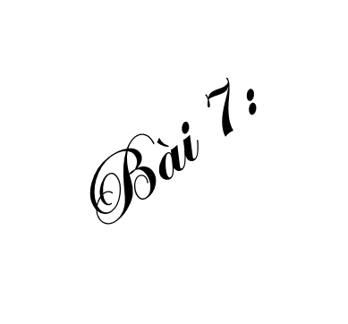
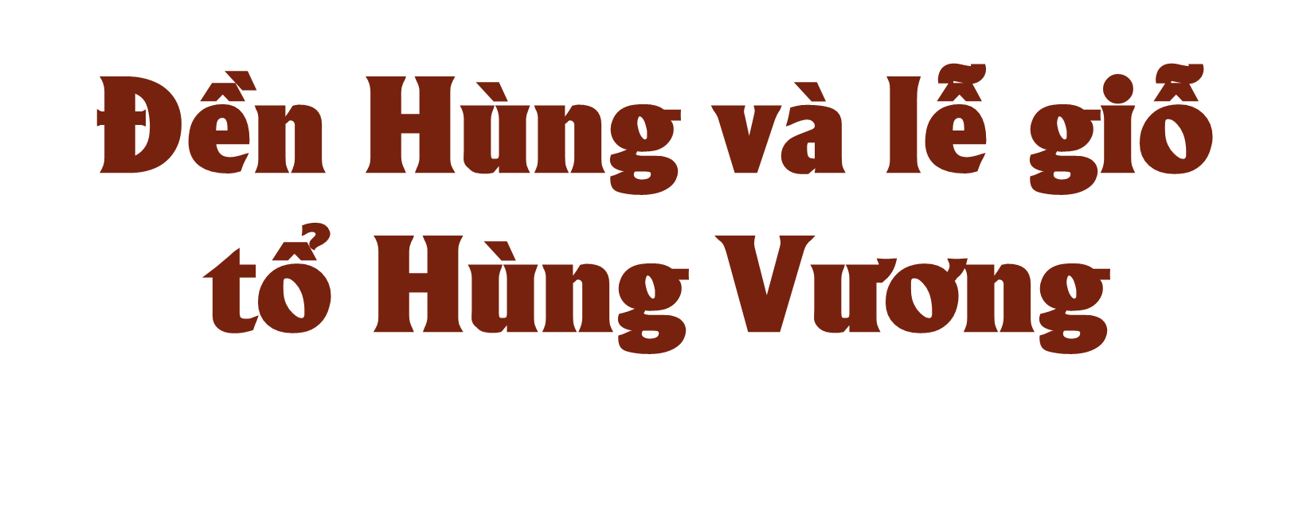
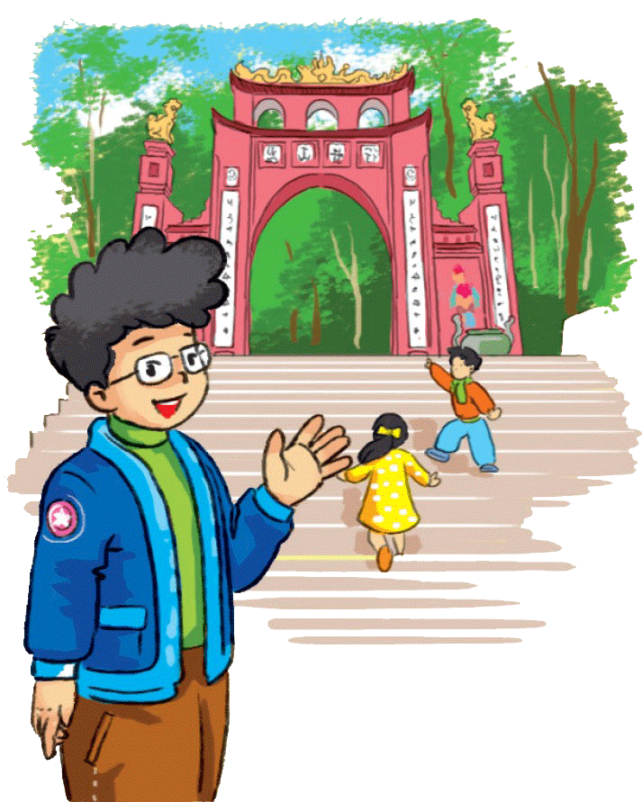
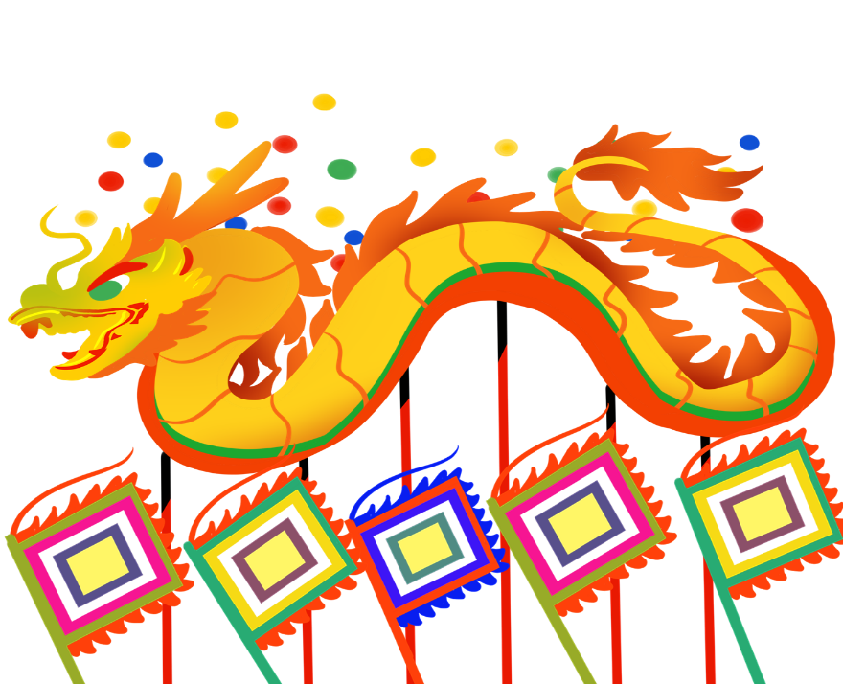

Trang 32

Slide 5
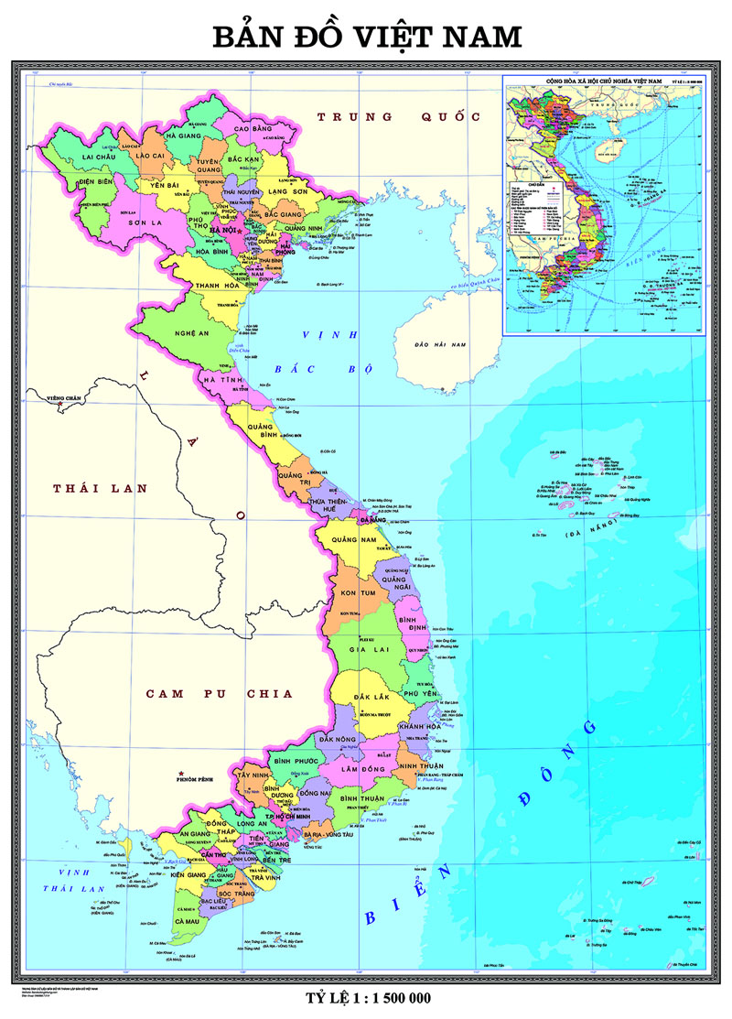

Slide 6
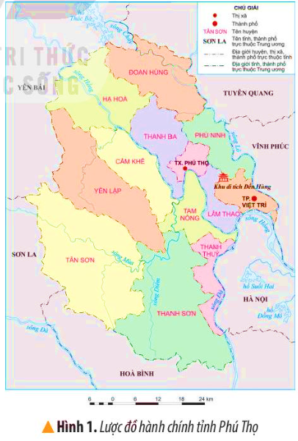

Xác định vị trí của khu di tích Đền Hùng trên lược đồ hình 1.
Khu du tích đền Hùng thuộc thôn Cổ Tích, xã Hy Cương, thành phố Việt Trì, Phú Thọ.
Nơi đây là trung tâm của vùng đất mà các vua Hùng lập nên nước Văn Lang - nhà nước đầu tiên của người Việt.

Slide 7
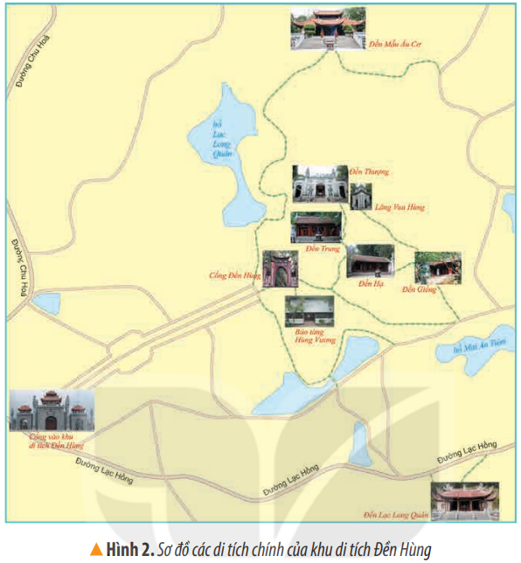

Kể tên và xác định vị trí một số công trình kiến trúc chính trong khu di tích Đền Hùng trên sơ đồ hình 2.
Một số công trình kiến trúc chính của Đền Hùng: Đền Hạ, Đền Trung, Đền Thượng, lăng Vua Hùng, đền Quốc Tổ Lạc Long Quân, đền Tổ Mẫu Âu Cơ,...

Slide 8
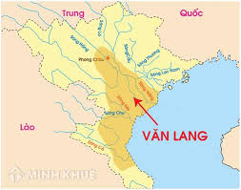
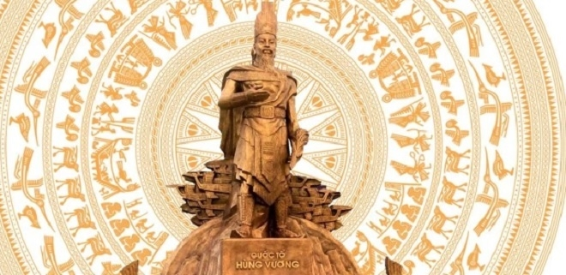

Slide 9
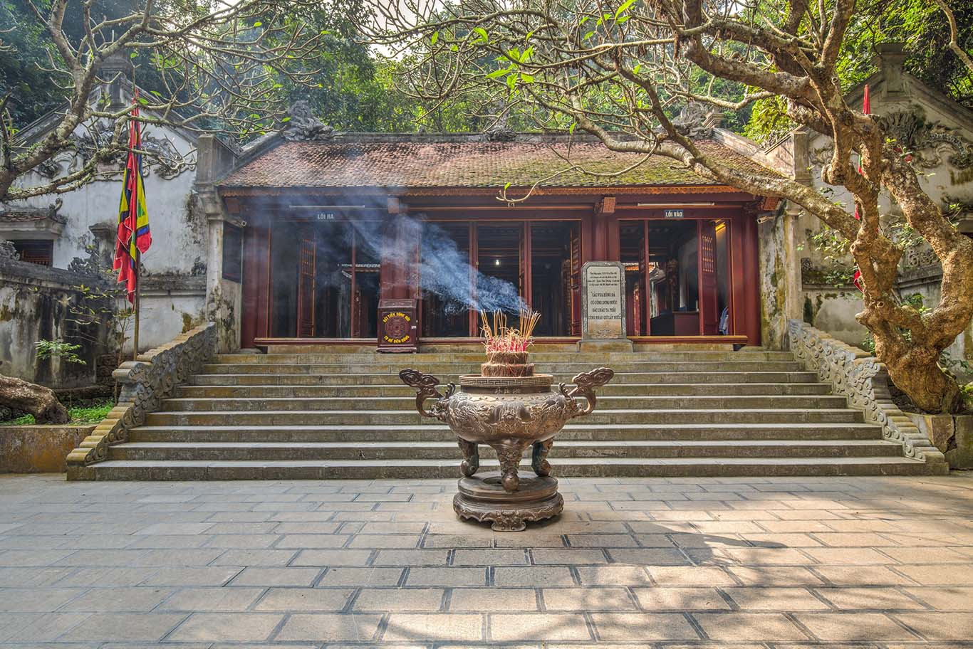
Đền Hạ

Slide 10
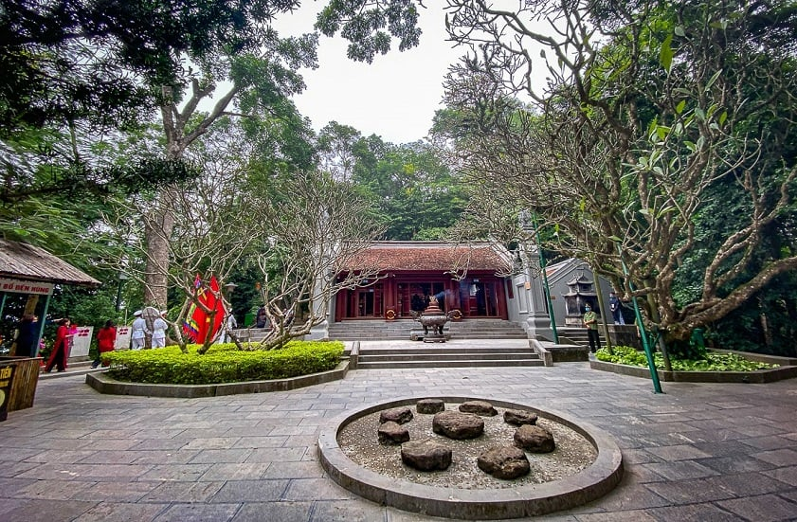
Đền Trung

Slide 11
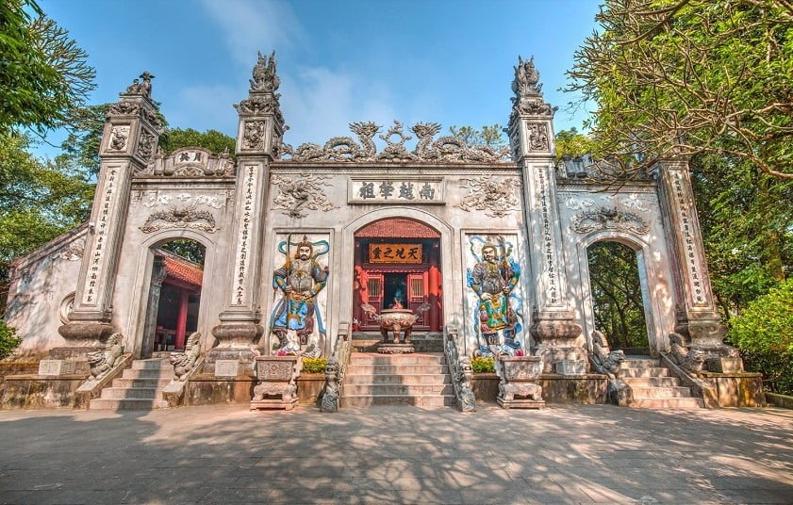
Đền Thượng

Slide 12
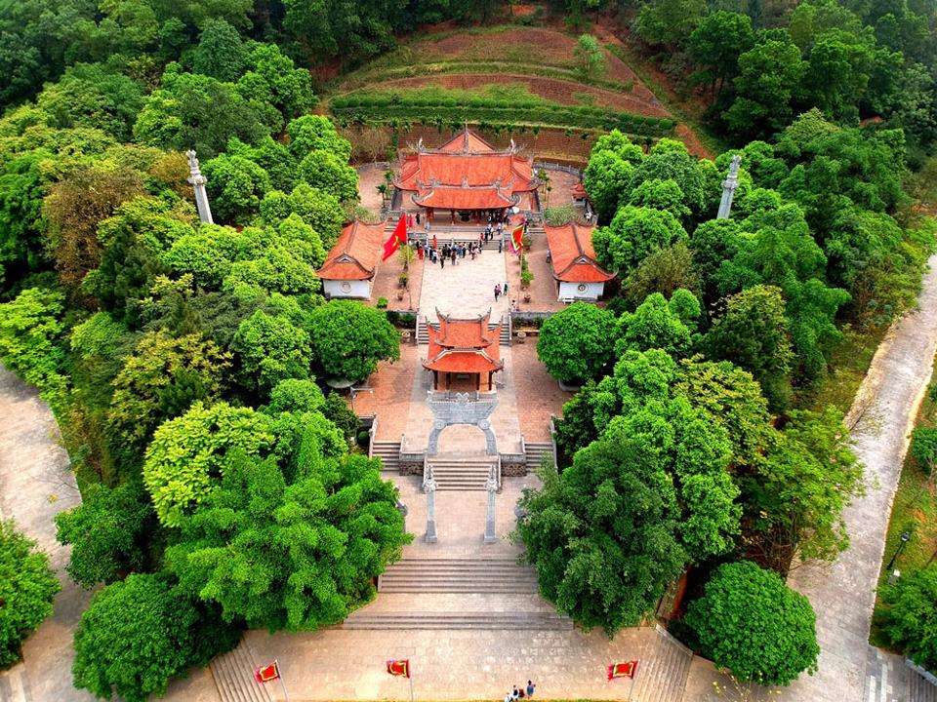
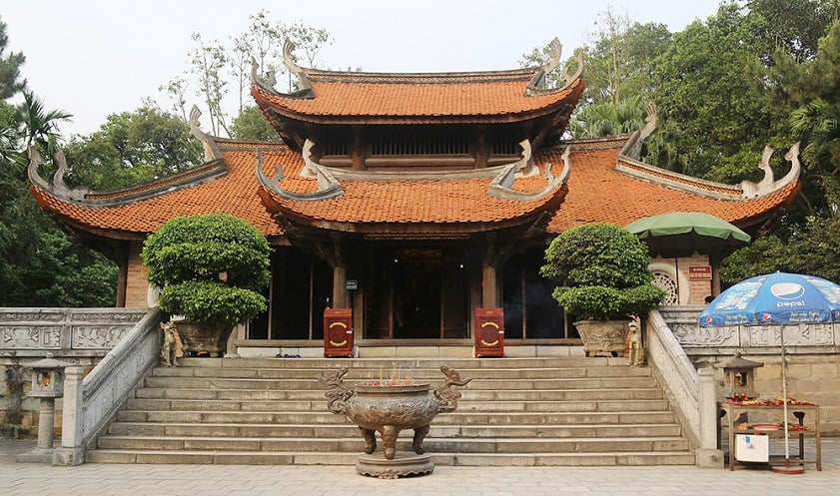
Đền thờ Quốc Tổ Lạc Long Quân
Đền Tổ Mẫu Âu Cơ

Slide 13
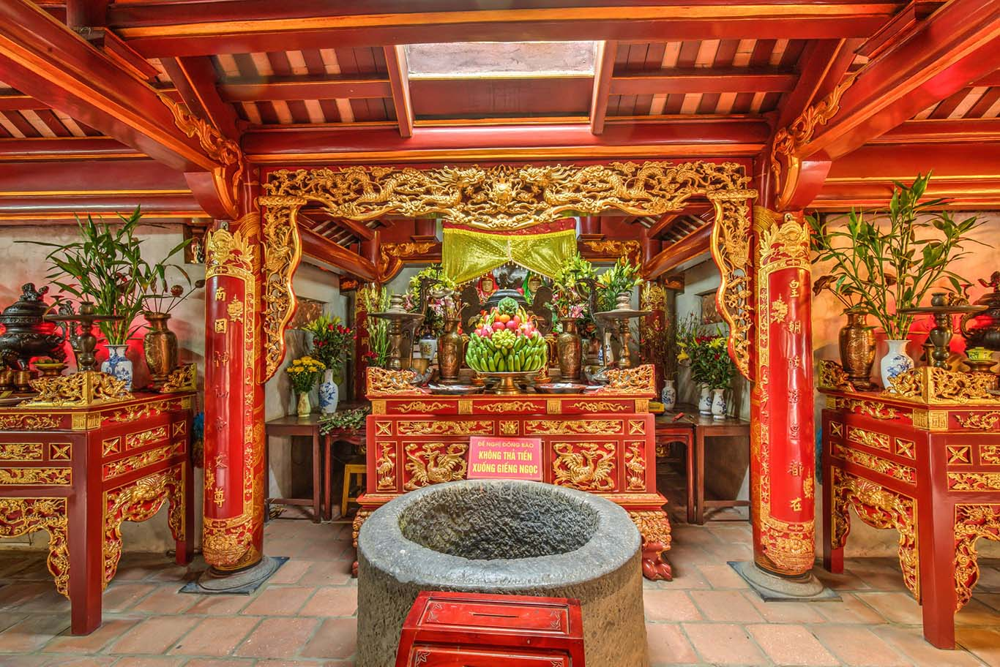
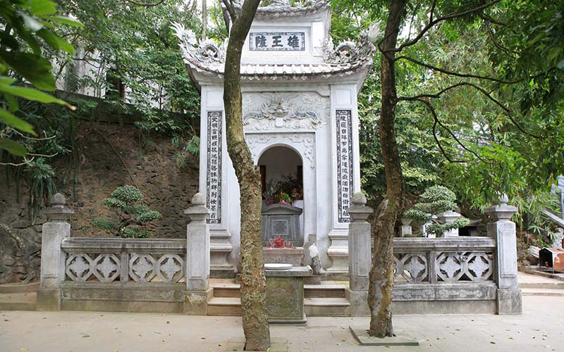
Đền Giếng
Lăng các vua Hùng

Slide 14
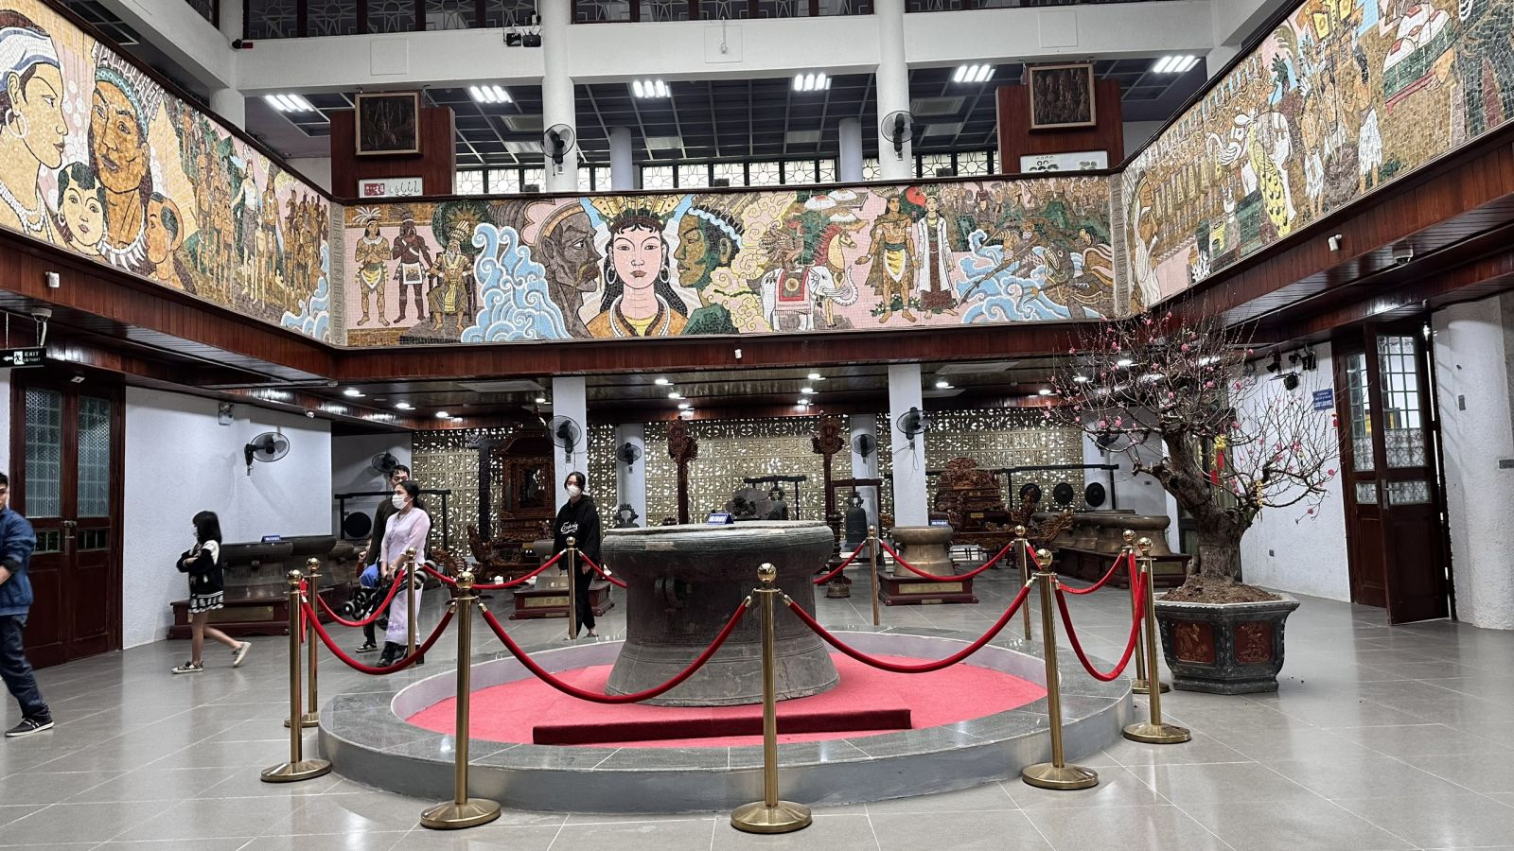
Bảo tàng Hùng Vương

Slide 15
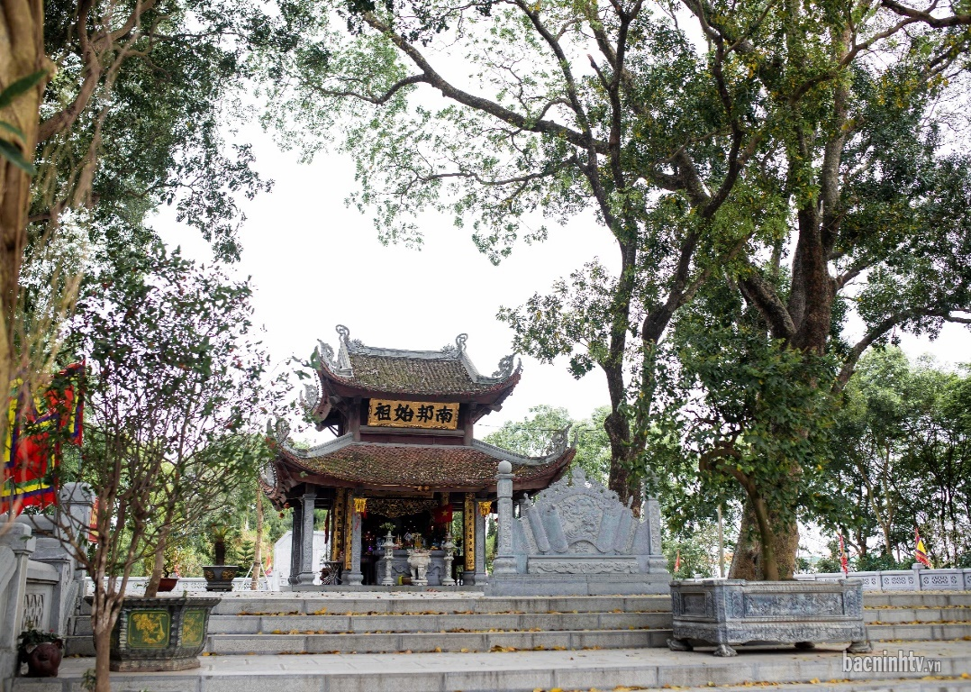
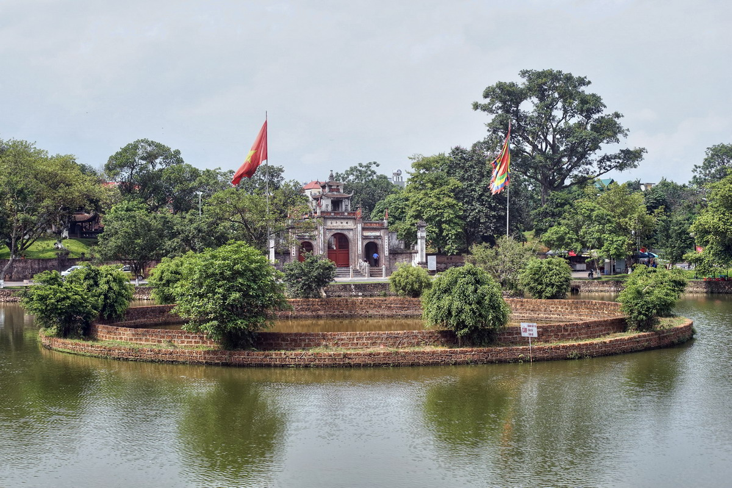
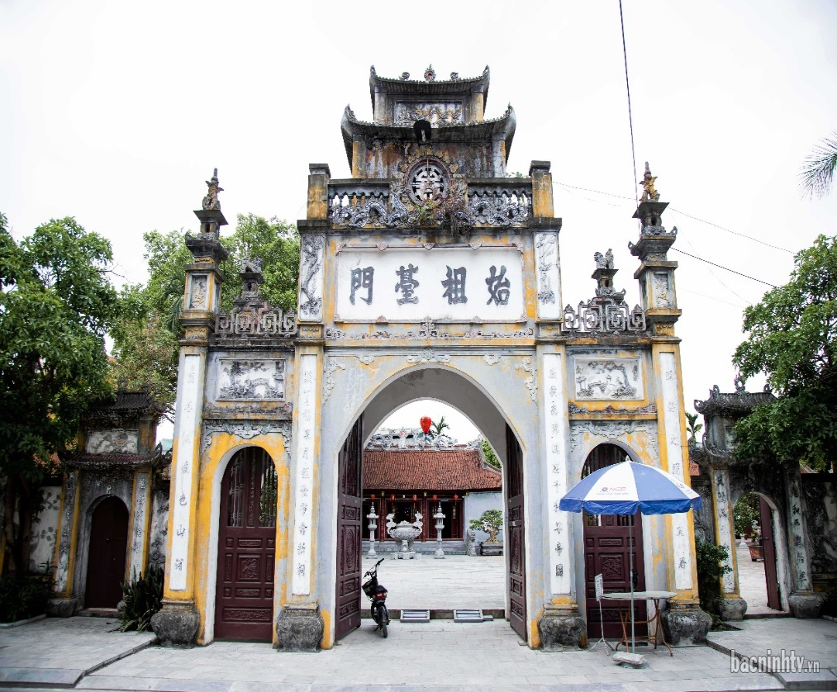
Lăng Kinh Dương Vương
Lăng Kinh Dương Vương
Đền thờ Kinh Dương Vương

Slide 16

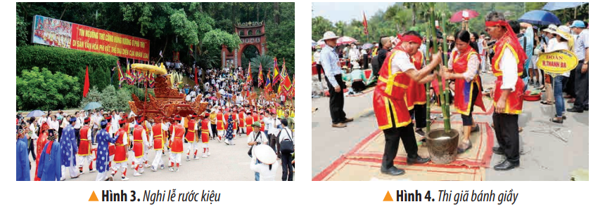

Quan sát hình 3,4 kết hợp đọc thông tin SGK và thực hiện yêu cầu:
Cho biết thời gian và địa điểm tổ chức lễ giỗ Tổ Hùng Vương.
Giới thiệu sơ lược về lễ giỗ Tổ Hùng Vương và nêu ý nghĩa của ngày giỗ Tổ.
Notes:
Thiết kế: Hương Thảo – Zalo 0972.115.126. Các tài khoản khác đều là giả mạo, ăn cắp chất xám

Slide 17
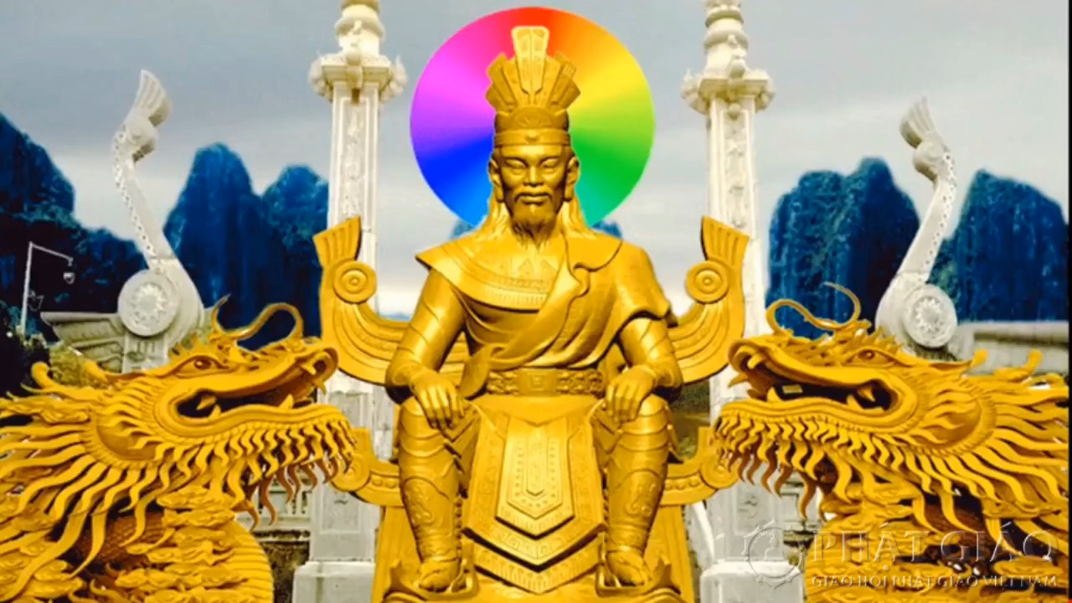

Slide 18
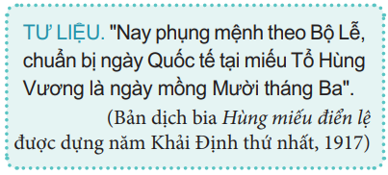
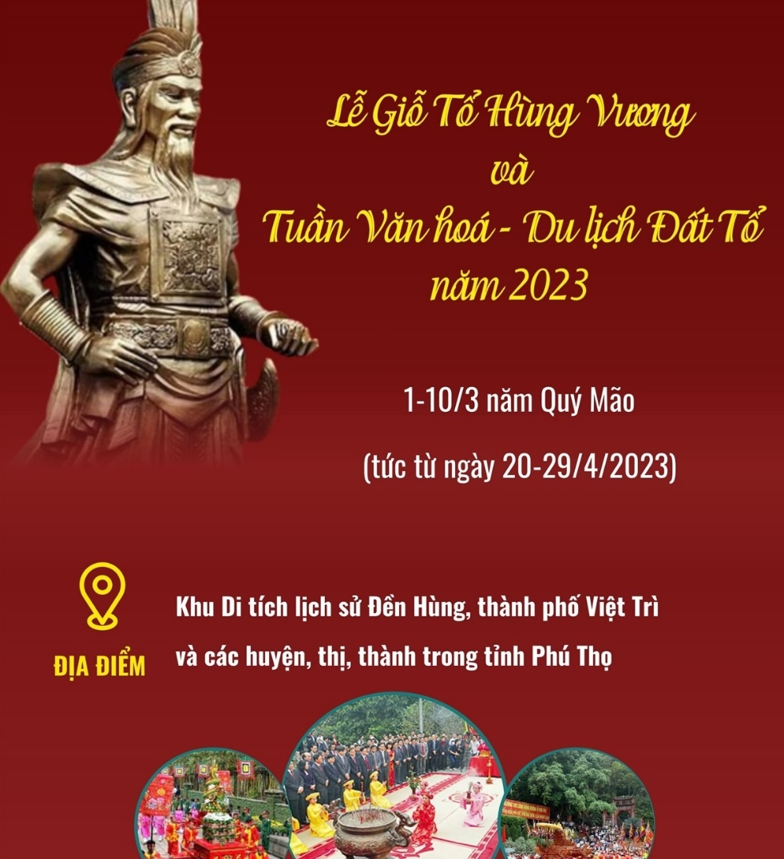
Lễ Giỗ Tổ Hùng Vương được tổ chức vào ngày mồng 10 tháng Ba âm lịch hằng năm; tại khu di tích Đền Hùng (thuộc xã Hy Cương, thành phố Việt Trì, tỉnh Phú Thọ).

Slide 19
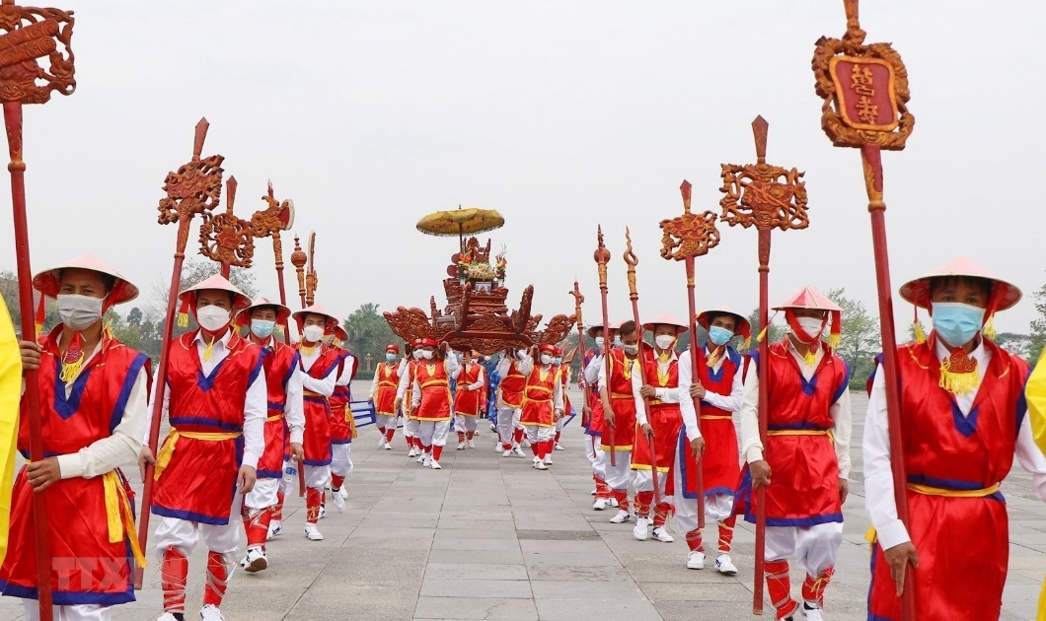
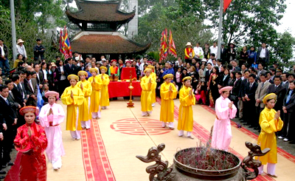
Lễ Giỗ Tổ Hùng Vương được Nhà nước tổ chức theo nghi lễ truyền thống.
Nghi thức quan trọng nhất là lễ rước kiệu vua và lễ dâng hương. Đoàn rước kiệu lần lượt đi qua các đền để đến Đền Thượng.

Slide 20
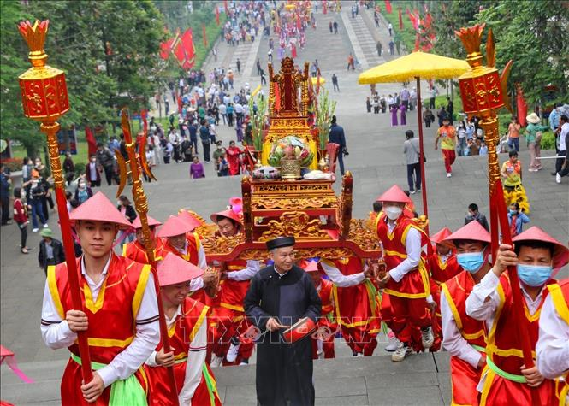
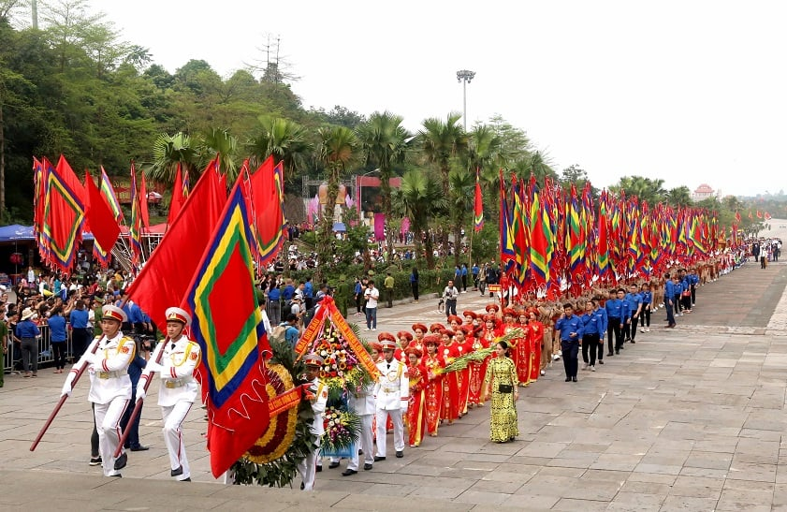
Lễ rước kiệu Vua

Slide 21
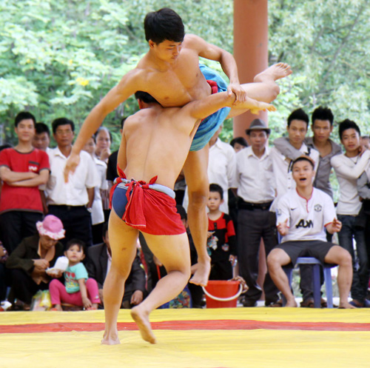
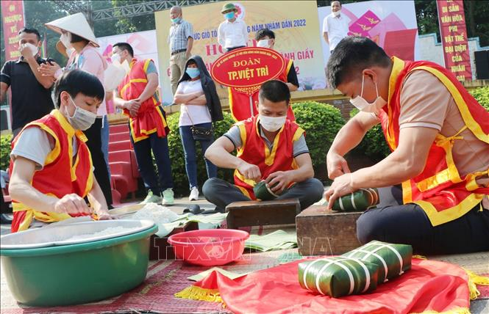
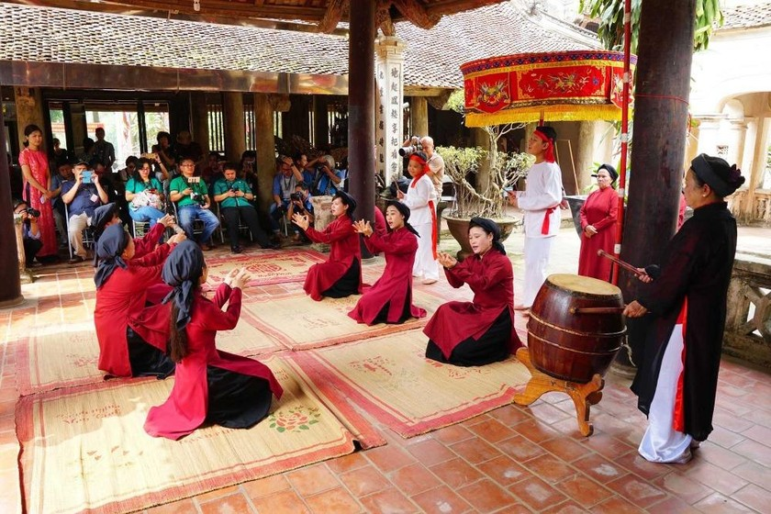
Phần hội có các trò chơi như: thi gói bánh chưng, giã bánh giầy, hát Xoan, đấu vật,...

Slide 22
Em tập làm hướng dẫn viên du lịch
Notes:
Thiết kế: Hương Thảo – Zalo 0972.115.126. Các tài khoản khác đều là giả mạo, ăn cắp chất xám

Slide 23
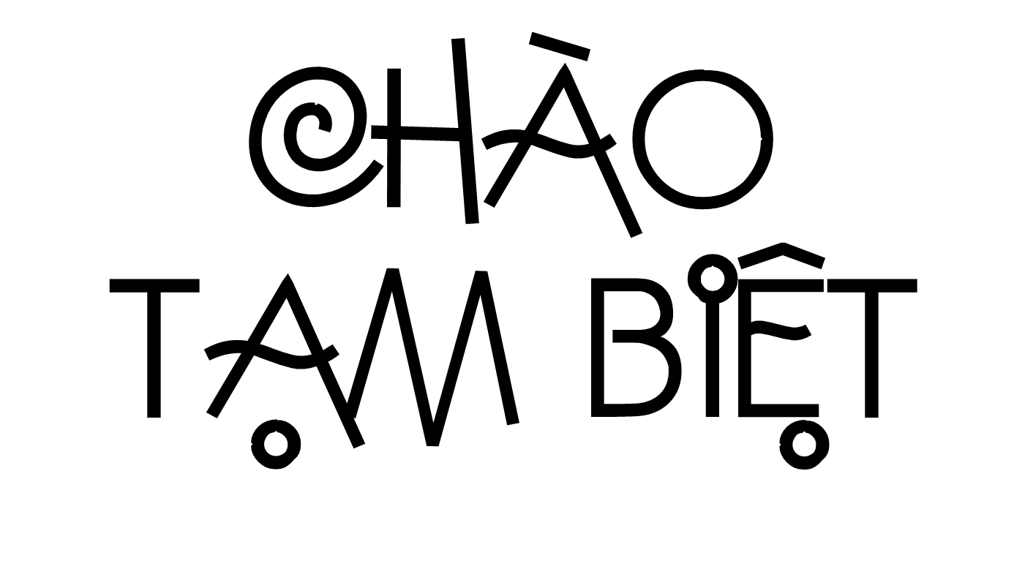
Notes:
Thiết kế: Hương Thảo – Zalo 0972.115.126. Các tài khoản khác đều là giả mạo, ăn cắp chất xám

